Slide 1
卡尔曼滤波+电池
杜聪柳

Slide 2
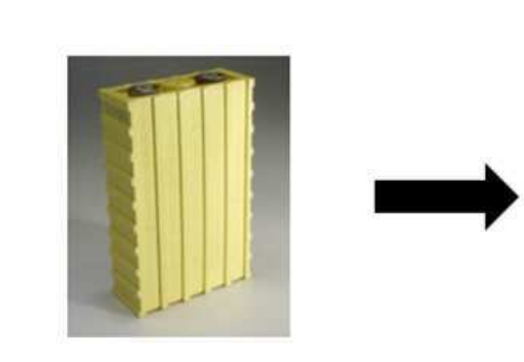
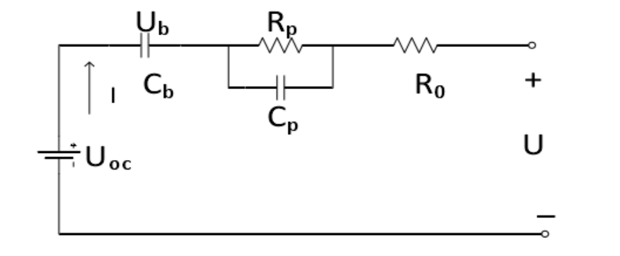
1.等效电模型
图5.电池包等效电路模型图

Slide 3

数学模型
由KVL得
$$\left\{\begin{aligned}U_{OC}=R_{0}i+U_{b}+U_{p}+U \\ i=\frac{U_{P}}{R_{P}}+C_{P}\frac{{dU}_{P}}{dt} \\ \end{aligned} \right.$$
状态方程
$\left[\dot{\begin{aligned}U_{b} \\ \dot{U_{p}}\end{aligned}}\right]$=$\left[\begin{matrix}0 & 0 \\ 0 & −\frac{1}{R_{p}C_{p}}\end{matrix}\right]\left[\begin{matrix}U_{b} \\ U_{p}\end{matrix}\right]+\left[\begin{matrix}\frac{1}{C_{b}} \\ \frac{1}{C_{p}}\end{matrix}\right]i$

Slide 4
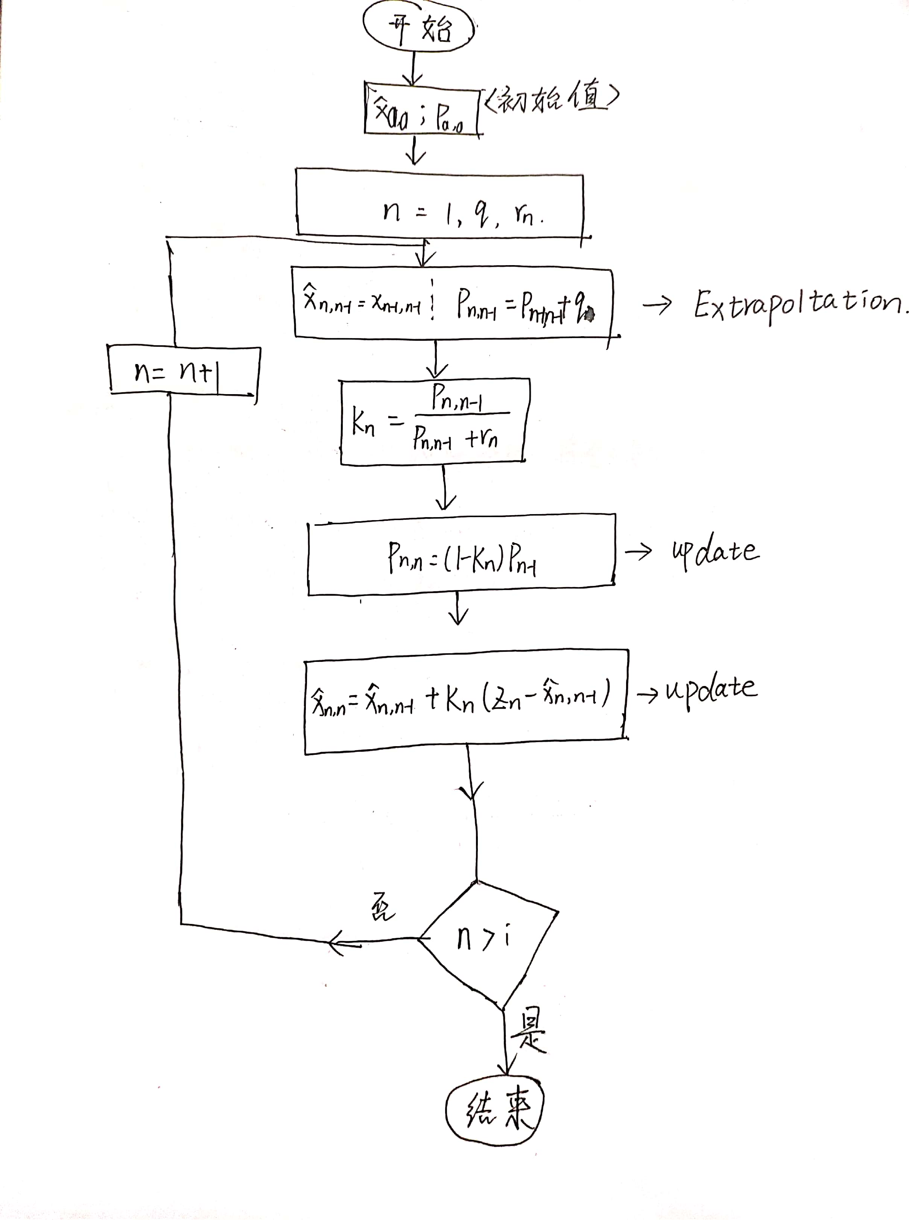
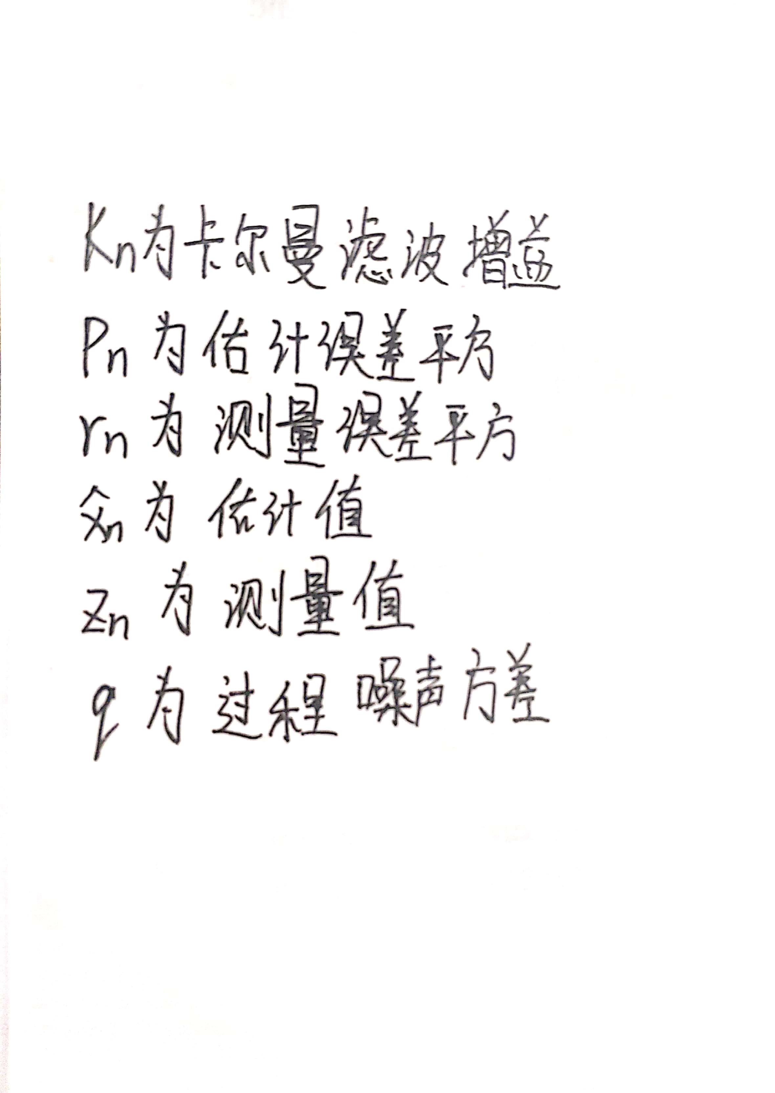
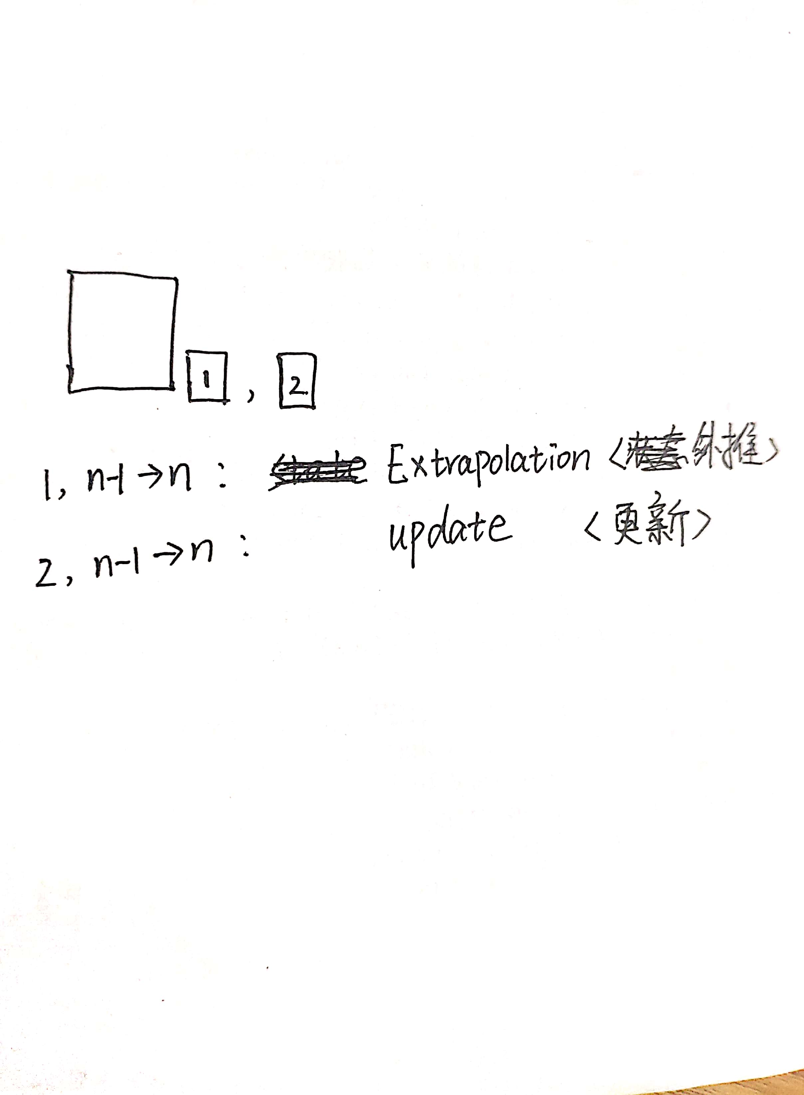

Slide 7
卡尔曼滤波估计电池的开路电压

Slide 8
